Slide 1

공공 데이터 품질 상승을 통한 활성 방안 연구
~ About Kaggle

Slide 2
CONTENTS
목차
서론
00
개요
연구 배경
01
연구의 필요성 (현 문제점)
02
연구의 목적
Kaggle 이란?
03
기본 프로세스 및 참여 기업
연구 방법
04
연구 방법
05
타당성 / 적용 가능성
결론 및 추후 연구 방향
06
결론
07
추후 연구 방향

Slide 3
서론
개요
현재 국내 연구 기관 및 공공기관은 많은 데이터를 생산하고 보관하고 있다. 연구 결과를 포함하여 생산되는 많은 데이터에 비해, 공개되고 배포되는 데이터의 수는 적고 활용되어지고 있는 데이터의 수는 더 적다.
정부에서 발표한 ‘2017 정부 백서’에 따르면, 우리나라는 공공 데이터 개방 분야에 서 OECD 국가 중 2년 연속 1위를 차지했다(장형태, 2017).
하지만 공공 빅데이터 활성화 정책 아래 공공 데이터 공개 의무 확대와 이를 지원하기 위한 법제도의 개선이 추진 중임에도 불구하고, 아직 실무적으로 원활하게 사용하기에는 한계가 있다(나영철 외, 2017)
연구의 활성화를 위해 , 공공기관과 회사의 데이터를 공유 및 활용을 장려하는 해외의 Kaggle 사이트를 중점적으로 살펴보려고 한다.
Kaggle의 정책 및 규칙을 조사한다.
특징 및 장점을 조사한다.
예시를 조사한다.
2018 Kaggle Survey를 참고한다.

Slide 4
연구 배경
01
연구의 필요성
(기록관리와의 연관성)
이미 국내외 기록관리 기관과 연구자들 사이에서 데이터세트의 관리 필요성은 새로운 주제도 아니다. (~ 국가기록원) 디지털 지식정보자원의 기반 위에 업무처리와 더욱 밀접한 관계를 가지게 된 기록물은 오늘날 조직 경영활동에 있어 핵심적요소로 부각되고 있다. 이는 공공기관의 경영에도 예외가 아니다. 정부를 대신하여 국민생활에 필수적인 공적서비스를 직접 제공하며 산업 각 분야에서 중요한 역할을 수행하는 공공기관의 경영에 있어 효율성, 책임성, 투명성 확보는 필수 적이다. 공공기관은 민간기업과 달리 법률에 의해 설립되고 정부로부터 재정지원을 받는 반면, 시장경쟁에 노출되지 않고 보호된다. 따라서, 공공기관은 효율성 및 도덕성제고를 통한 국민으로부터의 신뢰 획득을 사명으로 하며, 조직활동의 투명성을 보장해주는 기록관리는 더욱 큰 의의를 가진다. (~ 공공기관의 기록 관리와 경영 품질의 상관성에 관한 연구)
즉 공공 데이터의 기록 관리 뿐만 아니라 그 데이터를 개방하고 활용하는 사항이 모두 중요하다고 볼 수 있다.
하지만 이러한 적극적인 정부의 노력에도 불구하고 사용자들의 느끼는 공공 데이터에 대한 의견이 긍정적이지만은 않다. 특히 데이터 품질 측면에서 그 활용성이 저하되고 있다. (공공 빅데이터 개방 및 활용 활성화 방안에 대한 연구 . 정보화정책 제24권 제3호, 2017년 가을호, pp. 27-41)
사례들을 통해 현 상황의 문제점을 살펴보자.
01
연구의 필요성
(현재 문제점)

Slide 5
연구 배경
현 데이터 활용 문제점
-품질 방면
‘공공데이터의 제공 및 이용 활성화에 관한 법률'(약칭 ‘공공데이터법’)이 있다. 목적은 다음과 같다.
제1조(목적) 이 법은 공공기관이 보유·관리하는 데이터의 제공 및 그 이용 활성화에 관한 사항을 규정함으로써 국민의 공공데이터에 대한 이용권을 보장하고, 공공데이터의 민간 활용을 통한 삶의 질 향상과 국민경제 발전에 이바지함을 목적으로 한다.
국가가 보유한 데이터를 활용할 수 있게 하고, 이를 활용해 도움이 되길 바란다는 뜻이다. 그럼 공공데이터란 무엇일까? 법률에 따른 공공데이터의 정의는 다음과 같다.
제2조(정의)의 2항 “공공데이터”란 데이터베이스, 전자화된 파일 등 공공기관이 법령 등에서 정하는 목적을 위하여 생성 또는 취득하여 관리하고 있는 광(光) 또는 전자적 방식으로 처리된 자료 또는 정보로서 다음 각 목의 어느 하나에 해당하는 것을 말한다.
이 공공데이터를 ‘제공’한다는 것은 공공기관이 이용자가 기계 판독이 가능한 형태의 공공데이터에 접근할 수 있게 하거나 이를 다양한 방식으로 전달함을 의미(제2조의4)한다. 공공데이터를 제공할 때는 5가지 기본 원칙이 있다.‘공공데이터를 편리하게 이용할 수 있도록 노력해야 하며’, ‘접근과 이용에서 평등의 원칙을 보장해야 한다’ 등이다.
이렇게 법률을 제정한 결과는 어떨까? 한국은 전자정부 유엔 평가에서 3회 연속 1위를 차지했고, 올해 OECD 30개 나라 중 공공데이터 개방지수 0.98(1점 만점)로 1위이다. 그런데 전 세계 개방형 데이터를 품질로 평가하는 ‘세계 공공데이터 지수'(Global Open Data Index)를 보면 한국이 23위를 차지하고 있다. 개방 정도는 무척 좋은데, 공개한 데이터의 품질은 좋지 않다는 뜻이다.
출처 : http://www.bloter.net/archives/254926 공공데이터? 꿰어야 구슬이지!

Slide 6
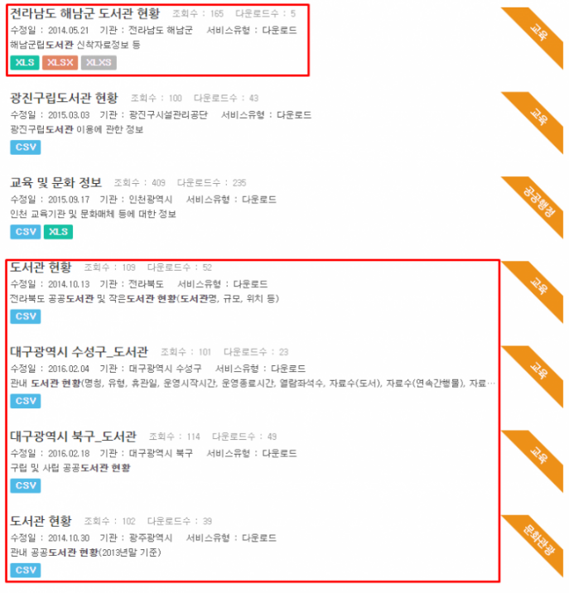
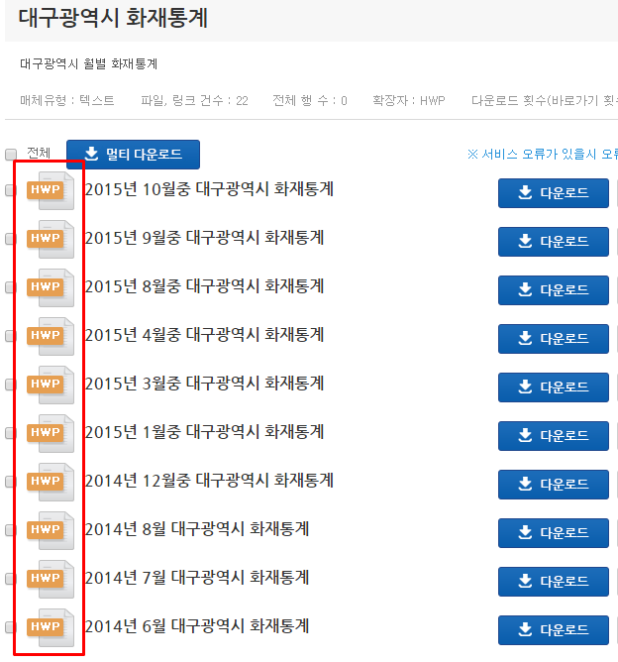
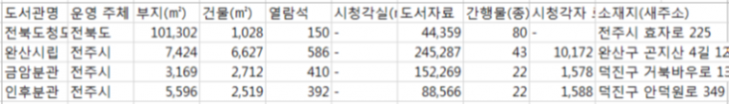
연구 배경
현 데이터 활용 문제점
- 포맷과 표준
공공데이터 활용의 문제점은 여기서 그치지 않는다. 단순히 개방 수준에서의 아쉬움이 아니다. 데이터의 자체의 품질에서도 아쉬운 점이 많이 발견됐다. 구체적인 사례를 보자.
기관별로 제각각인 개방 규칙
데이터를 올릴 때 지켜야 할 가이드라인이 없어서 기관마다 다른 형식으로 데이터를 올리고 있었다. 옆 사진은 공공데이터 포털을 캡처한 화면이다. 지역별로 도서관 현황 관련 데이터를 각각 다른 명칭으로 업로드한 것을 확인할 수 있다. 전라북도의 경우 지역을 표기하지 않고 올려서 사용자의 혼란을 일으키고 있다. 또한 동일한 항목 데이터는 종합적인 관리가 필요하지만, 이 부분에 대한 고려도 없다. 자치구별로 올린 데이터를 하나하나 내려 받아야 하는 수고가 필요한 셈이다.
같은 종류, 다른 포맷
해당 데이터가 포함해야 하는 값에 대한 공통된 기준이 없어 다수의 기관에서 제각기 다른 형태로 데이터를 공개하고 있다. 어느 기관은 운영 시작 시간, 종료 시각, 자료 수, 좌석 수, 운영 기관명, 홈페이지, 위도, 경도 등의 값을 가지고 있고, 다른 기관은 부지면적, 건물 면적, 열람석, 간행물 수, 시청각자료 수 등을 가지고 있다. 겹치는 값이 없지는 않지만, 다시 한 번 데이터를 만지는 과정이 필요하다. 위치를 나타내는 위·경도 값도 마찬가지 이다. 기재 방식도 다르고, 데이터가 없는 곳도 있다.
활용하기 어려운 데이터 형식
데이터 파일의 형식도 중요하다. 기본적으로 수치 자료는 CSV, XLSX 파일이 필요하다. 한글 파일은 보기엔 참 좋을 수 있지만, 활용하기는 무척 어렵습니다. 기본적으로 문서 파일이기 때문이다. 아래의 사진은 대구광역시 화재 통계 데이터입니다. 보다시피 HWP 파일로 저장된 것을 확인할 수 있다.

Slide 7
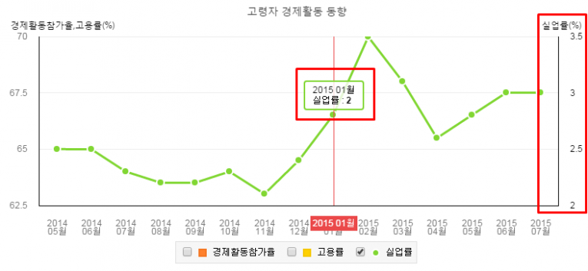
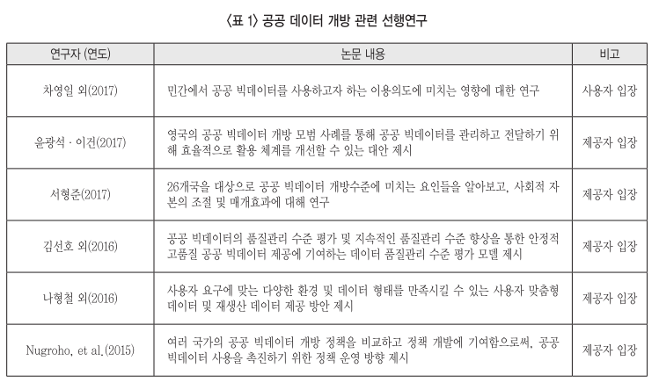
연구 배경
현 데이터 활용 문제점
-업데이트 주기와 제공자 위주의 정책
알기 어려운 업데이트 주기
공공데이터 포털의 자료 업데이트 주기도 문제이다. 주기에 대한 구체적인 설명이 없었으며, 일부 사례에서는 데이터 업데이트가 바로 반영되지 않는 것도 확인할 수 있다. 이 경우 데이터 포털이 아닌 원본 데이터를 제공하는 기관에서 직접 찾는 게 훨씬 효율적일 수 있다. ‘국가공무원 합격자 통계’라는 인사혁신처의 데이터가 그 사례이다. 최종 수정일은 2013년 11월인데, 사이버 국가고시 홈페이지에는 2015년도 데이터까지 업로드 돼 있는 상태입니다.
제공자 위주의 정책
용자 측면 등 공공 빅데이터 사용 촉진을 위한 운영 과 정책 방향을 제시하였다. 그 외 선행연구에서는 공공 빅데이터 제공자 입장에서 데이터 품질관리의 중요성을 강조하거나, 사용자의 요구에 맞는 맞춤 데이터 제공의 필요성을 제시하였다. 이상 앞서 언급된 선행연구들을 <표 1>에 정리하였다. 이러한 선행연구들을 살펴볼 때, 공공 빅데이터 개방 및 활용 활성화를 위한 주요 주체인 공공 기관, 공공 빅 데이터 관련 정책 담당자, 기업, 민간 사용자 등 다양 한 이해관계자들의 입장을 두루 고찰하는 것이 필요함 에도 불구하고, 공공 빅데이터와 관련된 여러 이해관계 자들의 입장을 파악하고 공공 빅데이터 생태계에 대한 구체적인 이슈를 도출하고 대안을 제시한 연구는 없었다. 이에 본 연구는 인터뷰 기반의 탐색적 연구를 통해, 공공 빅데이터와 관련 있는 이해관계자들의 관점을 포 함하여 그 생태계를 파악하고자 한다. 그리고 공공 빅 데이터 개방 및 활용 활성화와 관련된 주요 이슈들을 도출하고 이를 개선하기 위한 해결방안을 제시하고자 한다. (출처 :~ 공공 빅데이터 개방 및 활용 활성화 방안에 대한 연구)

Slide 8
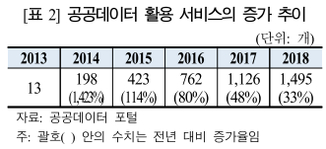
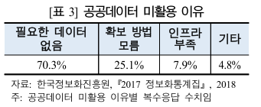
연구 배경
02
연구 목적
현재의 문제는 공공 데이터 미활용이다. 데이터가 있음에도 활용하지 못하는 이유는 필요한 데이터가 없기 때문이다.
왜 필요한 데이터가 없을까? 이유는 업데이트 주기, 제공자 위주의 정책, 포맷과 표준 때문에 사용자가 원하는 데이터를 얻을 수 없기 때문이다. 데이터를 사용하기 위해서 한번 더 손을 거쳐야 하고, 정해진 주기 없이 업데이트 되고, 각 기관마다 다른 포맷과 표준을 갖고 있어서
논문 제목 : 공공 데이터 품질 향상/개선을 통한 활용 활성화 방안 연구
이유 : 업데이트 주기, 제공자 위주의 정책, 포맷과 표준 문제를 해결하면 결국 데이터 품질이 상승하기 때문.
왜 Kaggle 이냐?
1. 공공 데이터를 대표
2. 위에서 언급한 품질에 문제가 많은 데이터 (업데이트 주기, 제공자 위주의 정책, 포맷과 표준)을 해결 할 수 있기 때문. [Kaggle은 Competition을 통해 기술적 발전(모델 및 알고리즘) 뿐만 아니라, 같은 데이터에 다양한 방식을 접근을 유도해 데이터 품질 상승시키고 있다. 또한, 해당 데이터를 제공한 기관에 즉각적인 요청을 통해 필요한 데이터를 요구할 수 있고, 이용자들 끼리 데이터를 다시 재가공하여 활용을 더 쉽게 하고 있다. API로 데이터를 제공하는 경우도 있고, 이를 다시 재가공하여 파일로 공유하는 경우도 있다. 이는 데이터 포맷의 문제, 제공자위주의 정책, 업데이트 주기 문제를 해결할 수 있다. 결국 품질 문제를 해결할 수 있다.] Kaggle Competition 참가자는 Competition 경험을 통해서 논문을 생산하고, 경험을 공유한다. 추후에 다른 사용자는 이를 참고하여 또 다른 논문을 생산하기 때문에 지속적인 연구 발전이 가능하다.
품질
업데이트 주기
제공자 위주의 정책
포맷과 표준

Slide 9

Kaggle 이란?
Kaggle 이란?
Kaggle 이란?
: 캐글은 2010년 앤서니 골드블룸(Anthony Goldbloom)이 넷플릭스(Netflix) 경연 모델을 본떠서 데이터 과학자를 위한 온라인 커뮤니티를 창업하였다. 데이터 과학자로 구성된 크라우드소싱(Crowdsourcing)을 기반으로 방대하고 복잡한 인공지능 문제를 온라인상에서 해결하는 것을 목표로 한다.
이 커뮤니티를 통해서 기업들은 자신들이 해결하고자하는 인공지능 과제의 데이터 셋을 제공하고 경연(Competition) 형태로 진행된다. 전세계 데이터 과학자들은 이 경연을 통해서 최고의 알고리즘 또는 모델을 개발하여 상금을 차지한다. 데이터 과학자들에게 상금의 규모가 중요한 것은 아니다. 캐글의 리더보드(Leaderboard)에 자신의 이름이 올라가는 것만으로 엄청난 명예와 권위를 인정받는다.
캐글의 창업 모델이 되었던 넷플릭스 사례는 아직도 많은 이들에게 세기의 매치로 회자되고 있다. 2006년 넷플릭스는 자사의 추천시스템인 시내매치(Cinematch) 알고리즘의 성능을 10% 이상 향상시킨 사람에게 100만달러 상금을 지급하겠다고 광고하였다. 이 이벤트는 3년간 150개국에서 20,000개 이상의 팀들이 참여하여 스타트업계 뿐만 아니라 전세계 IT 업계에 화제가 되었다.

Slide 10
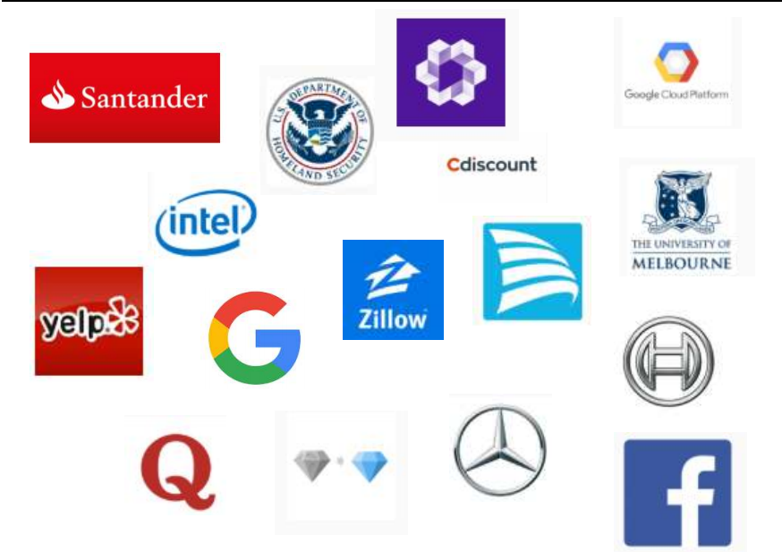
Kaggle 이란?
프로세스
현재 Kaggle은 기본적으로 데이터 플랫폼으로 기능을 수행함.
회사 및 공공기관은 Kaggle에게 모델링하고 싶은 데이터 셋을 제공한다.
Kaggle 혹은 회사(공공기관)이 경쟁을 후원한다.
개인과 단체는 챌린지에 참가하여 최고의 모델을 만들기 위해 경쟁한다.
우승자는 상금을 얻는다
+ 경쟁 없이 데이터를 개시 후 누구나 연구 및 학습을 위해 활용할 수 있도록 공개하는 경우도 있다.
주최한 단체와 기업

Slide 11
Kaggle 이란?
특징 및 장점
여러 공공기관 및 회사에서 중요 데이터 셋을 공유한다.
같은 문제에 대해 사람들이 다양한 방식으로 접근하는 것을 확인 가능하다. (다양한 알고리즘 및 모델 적용 가능)
사람들끼리 의견을 즉시 제안하고 아이디어를 공유할 수 있다.
활발한 데이터 공유, 다양한 처리를 거친 데이터를 공유한다. 이 경우 파일 형식을 변경(Json, CSV, NPZ 등)을 공유하는 경우도 있고, 테이블을 분할 및 결합하여 공유 할 때도 있다.
데이터에 대한 카탈로그 (예 : 제목, 설명 및 사진)을 공개한다.
쉽게 접근 가능하기 때문에 수업 및 여러 학습에 사용할 수 있다.
후에 논의와 함께 수정된 데이터와 코드가 공유된다. 이는 추가적인 연구 및 활용 방안이 생길 가능성이 높음.

Slide 12
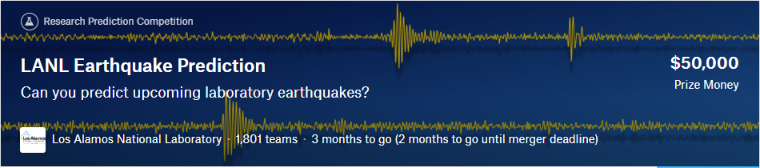
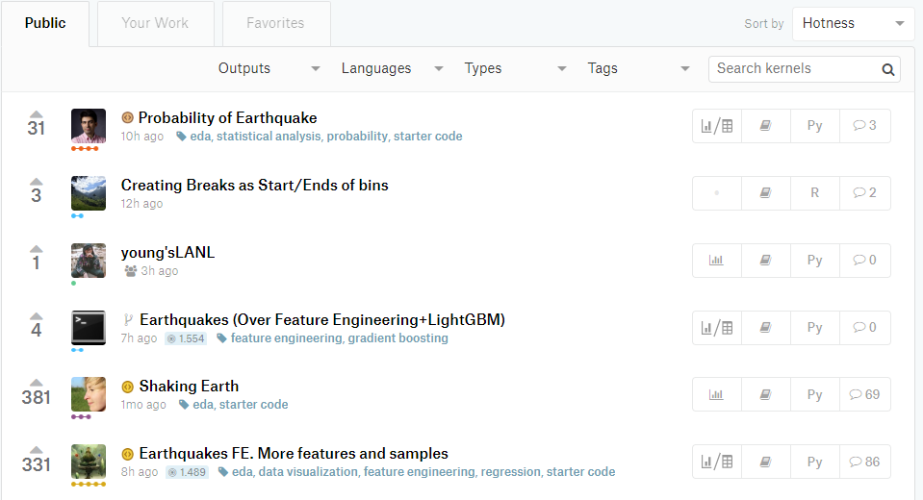
Kaggle 이란?
예시
현재 진행되고 있는 챌린지 중 하나
챌린지에 대해서 논의하며 공유하는 사람들

Slide 13
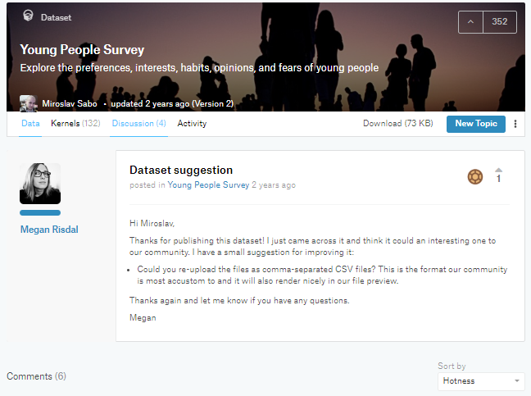
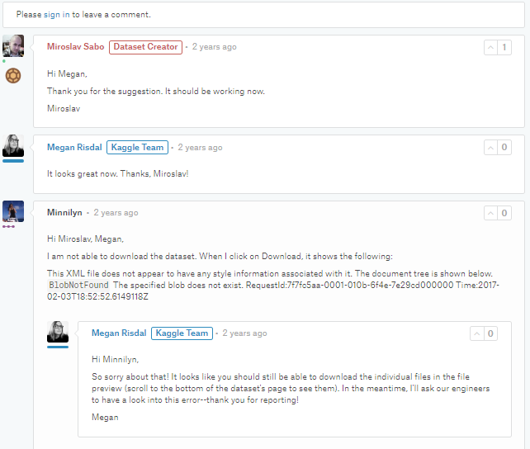
Kaggle 이란?
예시
(데이터 셋에 대한 논의를 진행 중)
데이터 포맷 변경을 요청하는 사용자
데이터 제공자에게 추가적인 정보를 요구하는 사용자 등이 있다.

Slide 14
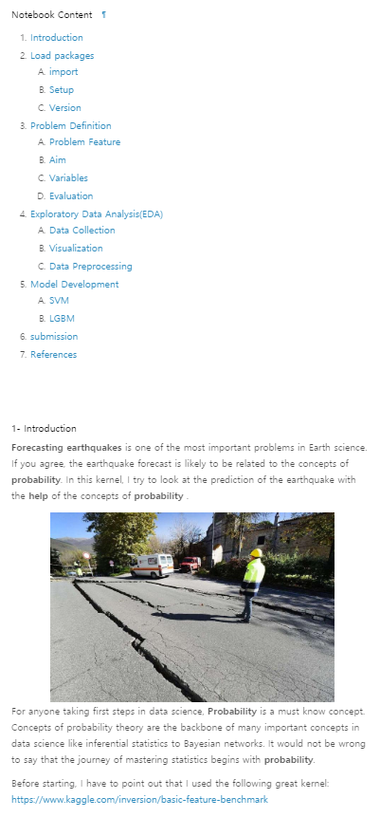
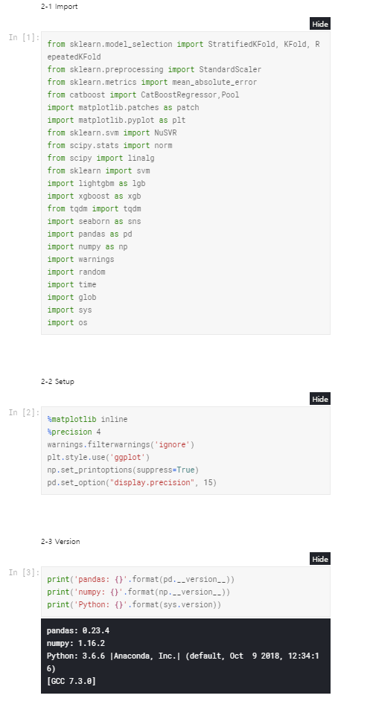
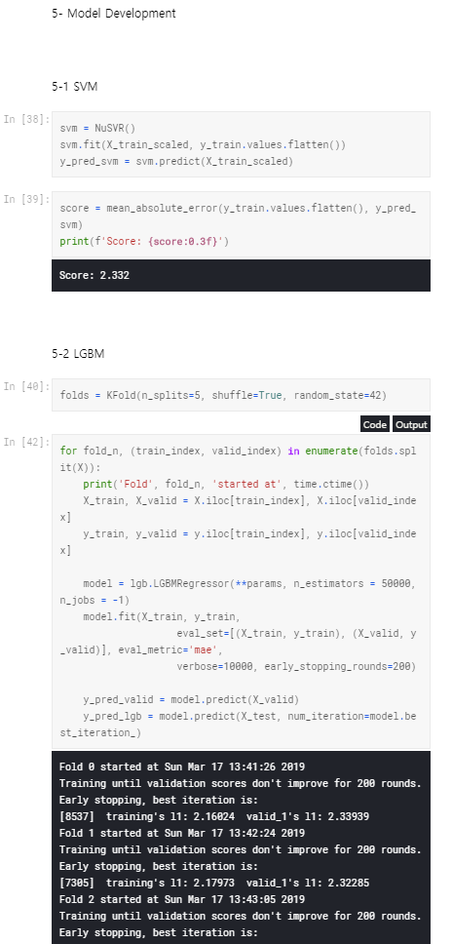
Kaggle 이란?
예시
챌린지 중 사람들이 서로 코드를 피드백하며 공유하는 과정

Slide 15
연구 방법
연구 방법
현 시점에서 연구 방법을 제안한다면, 앞에서 말한 현재 공공 데이터 활용의 문제점을 예시로 들면서 Kaggle의 정책 및 기능을 분석하여 공공 데이터 활용을 활성화시키기 위해 데이터 품질을 상승시키는 (서비스(모델) 제안) AND (현황 분석 및 개선방안 연구)
+ 데이터 품질을 향상 시키기 위한 개선 방안
+ 개선방안의 타당성 / 적용 가능성에 대한 검증 필요

Slide 16
추가 용어 조사
데이터 품질 관리란?
학술적 정의:
데이터 품질 이란 데이터의 최신성, 정확성, 상호연계성 등을 확보하여 이를 사용자에게 유용한 가치를 줄 수 있는 수준 으로 정의할 수 있다. - Larry P. English (“Consistently meeting all knowledge worker and end-customer expectations through data and data services to accomplish enterprise and customer objectives.”)
데이터 품질관리란, “데이터의 품질을 지속적으로 유지하고, 개선함으로써 사용자의 만족도를 극대화하기 위해 수행하는 일련의 활동“
국내외 관리 표준
데이터 품질관리 란, “기관이나 조직 내 외부의 정보시스템 및 DB 사용자의 기대를 만족시키기 위해 지속적으로 수행하는 데이터 관리 및 개선 활동“ –TTA Standard, 한국정보통신기술협회
데이터 품질은 “비즈니스에 적합하고 정확한 데이터를 적시에 안전하고 일관성 있게 제공함으로써 비즈니스 효율을 높이고 전략적 의사결정을 지원하는 정보 자산으로서의 가치“ –ISO 8000
일반적으로 데이터 품질관리는 데이터 구축 이후 운영 및 활용 단계에서 이루어지는 업무로 인식되어 왔다.
15P~ 18P 는 공공 데이터 품질관리 매뉴얼 V2.0 을 인용하여 작성함.

Slide 17
추가 용어 조사
데이터 운영 단계 품질 관리
운영 단계의 데이터 품질 관리는 다음과 같은 활동들로 구성된다.
1. 데이터 품질 진단 및 개선
2. 데이터 품질관리 관련 산출물 점검
3. 데이터 변경에 따른 문서 최신성 확보 및 이해관계자 통지
데이터 활용 단계 품질 관리
활용 단계의 데이터 품질 관리는 데이터 사용자들의 데이터 품질 오류 신고에 관한 사항을 관리하고, 데이터 활용에 대한 성과 평가를 통해 기고나의 품질관리 목표 등을 재조정하는 다음의 활동들로 구성된다.
데이터 품질 오류 신고 관리
1. 품질 오류 신고 접수 및 처리
2. 품질 오류 조치 결과 통보
3. 품질 오류 현황 및 보고 관리
데이터 활용 성과 평가

Slide 18
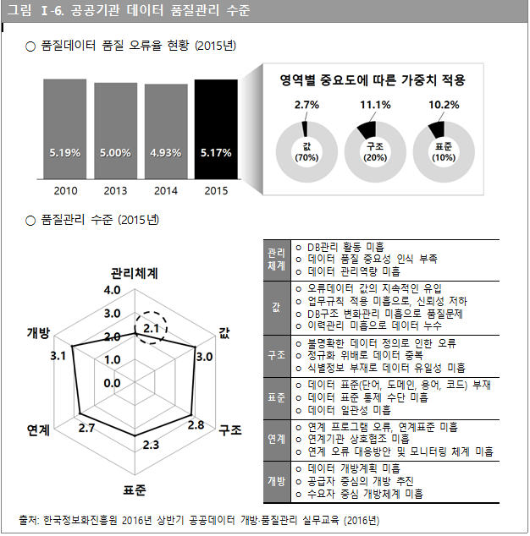
추가 용어 조사
데이터 품질 관리 필요성
(선행 연구)

Slide 19
추가 용어 조사
자료 ++
https://elitedatascience.com/beginner-kaggle : 전체 과정 서술 및 장점
http://blog.kaggle.com/category/winners-interviews/ : 수상자 인터뷰 및 보고서 작성
https://www.quora.com/What-are-the-possible-potential-benefits-of-solving-completing-Kaggle-competitions-for-a-prospective-graduate-student : 장점
https://cloud.withgoogle.com/build/data-analytics/kaggle-ceo-impact-data-science/
Kaggle의 장점
Kaggle은 예측, 감정 분석, 자연어 처리, 이미지 인식 등 다양한 기계학습 문제를 제시한다. 이는 문제 영역, 관련된 데이터 유형 및 다양한 문제에 대해 최대한 많이 배울 수 있는 동기를 부여한다.
기한 제한이 있다. 문제에 대한 대안 아이디어를 빠르게 개발하고 테스트 할 때 매우 효율적인 방식으로 작업하게 된다.
프로그래밍 시간, CPU 시간, RAM 등을 절충하면서 가장 효율적인 자원 방식으로 솔루션을 코딩하고 재배치하도록 강제한다.
대용량 파일을 처리 할 때 데이터의 유용한 하위 집합을 잘라내는 필요성을 알게 되고, 샘플링하고, 분할하고, 추출하고 압축하는 작업을 수행하게 된다.
다양한 국가의 다양한 사람들과 경쟁하게 된다. 접근 방식이 평범하지 않다면 리더 보드 순위에 나타날 것이다. 이때 문제를 얼마나 잘 분석하고 해결했는지 즉각적인 피드백이 가능하다.
많은 사람들이 같은 문제에 대해 다양한 방식의 접근을 하게 되며, 최적의 결과를 얻을 수 있다.

Slide 20
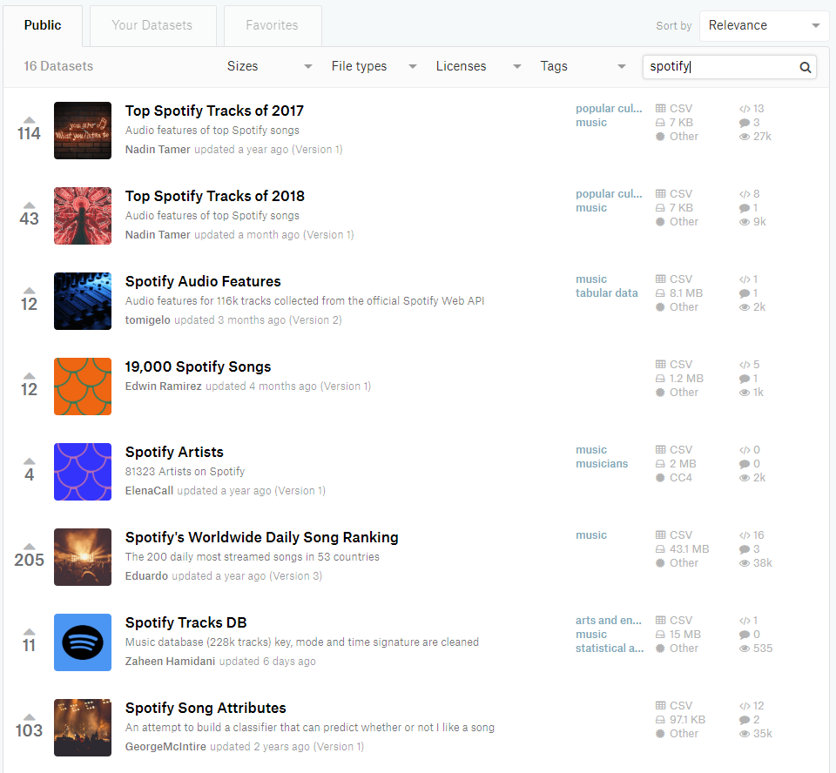
추가 용어 조사
ㄴㅇㄹㄴㅇㄹ
Kaggle은 어떻게 업데이트 주기, 표준, 포맷, 제공자 위주의 정책 문제를 해결하는가?
‘업데이트 주기’는 지속적인 사용자와 기관이 코멘트를 주고 받으면서 지속적인 업데이트를 한다. (업데이트를 주기적(년, 분기, 월)으로 하는 공공기관과 달리, 한 번 정제된 데이터 셋을 공개하고, 요청하는 자료에 대해서 업데이트 하는 kaggle과는 차이가 있다.)
‘표준과 포맷＇은 같은 데이터를 필요한 부분만 샘플링 하거나, 분할하거나, 압축하여 사용자 혹은 기관이 재배포 하는 경우가 있다. 공통된 포맷이 있는 것은 아니지만, 데이터

